Slide 1
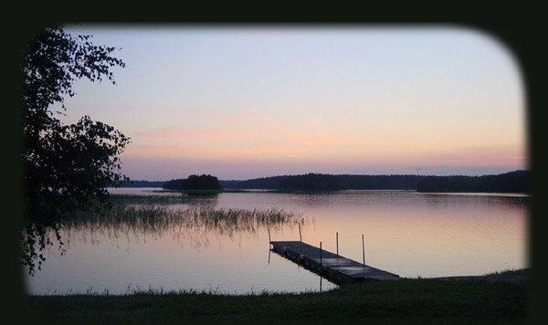
Nr 41 (1/12)
HSB Brf Örby Slott
Medlemsinformation
Efter en pendlande vår så hoppas vi att vi går mot ljusare och varmare tider. Passa på att nyttja våra härliga grönområden för aktiviteter och hjälp oss få ett levande område!
Robert Axelsson
Föreningens sekreterare
Innehåll i detta nummer:
Ny styrelse
Träffa Styrelsen
Informationsmöte för inflyttade
Stora Parkeringen
Trappstädning
Tvättstugor
Trapphus och källare
Ombildning av lokaler till lägenheter, Reuterholmsvägen 23 och 29
Inbrottsrisk
Droppskydd
Grillning
Blomlådor
Markiser/paraboler
ComHem info
Gångvägar
Boule

Slide 2
Efter årsmöte och konstituering har styrelsen för BRF Örby Slott följande sammansättning:
Lars-Åke Hellgren Ordförande tel 749 04 49
Birgitta Halldén Vice Ordförande tel 647 34 71
Robert Axelsson Sekreterare tel 550 130 51
Lennart Andersson Ledamot tel 647 65 66
Erik Säfström Suppleant tel 722 93 07
Ove Hagberg Suppleant tel 86 04 08
Marianne Lundqvist Suppleant tel 661 47 82
Åse Johansson-Kristiansen Ledamot HSB representant
Sofia Trison HSB suppleant
Åke Nilsson Revisor
Ulf Ekdahl Revisorsuppleant
Vakant Studieorganisatör
Vakant Fritidsorganisatör
Valberedning:
Britt-Marie Klang tel 647 49 01
Anne-Marie Ek tel 070-5626376
Ann Hillgren tel -
E-mail (e-post) adress till föreningen: orbyslott@orbyslott.org
E-mail (E-post) adress till fastighetsskötarna är av@orbyslott.org

Slide 3
Träffa styrelsen.
På medlemsbladets nästa sida ser Ni kontaktuppgifter till föreningens styrelse. Ni som vill träffa styrelsen, har något att diskutera eller framföra är alltid välkomna ner till Vicevärdsexpeditionen innan våra styrelsemöten. I regel första tisdagen varje månad mellan 18.00- 18.29, uppehåll under juli och augusti. Tiderna finns uppsatta på föreningens hemsida www.orbyslott.org och på dörren till vice värds expeditionen.
Ni får gärna maila in Era frågor med mera på orbyslott@orbyslott.org eller lämna brev i brevlådan vicevärds expeditionen på Vibyholmsvägen 17, gavel.
Ari och Tage, våra fastighetsskötare nås på E-mail adress av@orbyslott.org
Besök gärna föreningens hemsidan www.orbyslott.org och läs alla medlemsblad, årsredovisningar, stämmoprotokoll, stadgar, senaste nyheterna samt massor med annan nyttig information.
Informationsmöte för nyinflyttade.
Styrelsen planerar att ha ett informations möte för nyinflyttade i föreningen. Förhoppningsvis är mötet under september/oktober. Inbjudan kommer att sättas upp i porten och så klart på hemsidan.
Stora Parkering.
Nu är dom nya avbärarräckena på plats på båda sidor av parkeringen!

Slide 4
Trappstädning
Återkommande punkten i medlemsbladet är trappstädningen, Styrelsen tackar varmt Er som håller sina trapphus rena och snygga. Ni andra måste SKÄRPA till Er med städningen för det är väldigt smutsigt i Era trapphus
Tvättstugor
Tyvärr så är städningen i tvättstugorna väldigt bristfällig. Alla som använder tvättstugan måste städa efter sig oavsett vem man är.
Trapphus och källare
Det är absolut förbjudet att lagra saker och ting i trapphus och källargångar på grund av brandrisk. Skulle brandskyddsinspektion göras i föreningen av brandskyddsmyndigheterna blir det dryga böter för föreningen. Är du beredd att betala dessa böter?

Slide 5
Ombildning av lokaler till lägenheter, Reuterholmsvägen 23 och 29
Ombyggnationen är nu klar och lägenheterna är ute till försäljning. Allt beräknas var klart inom de närmsta veckorna.
Även grävningen/dräneringen vid fastigheterna är klart inom kort och återställning har påbörjats.
Inbrottsrisk
Det har varit en del inbrott i vår förening och nu när semestertiderna närmar sig så vill styrelsen göra er uppmärksamma på ert inbrottsskydd. Har ni inte en säkerhetsdörr redan så fundera på att installera en. Bor ni på bottenvåning så fundera på lås till balkong och fönster.
Droppskydd
Om ni har en äldre installation av diskmaskin och kyl/frys är det inte säkert att ni har det numer obligatoriska droppskyddet under. Om detta saknas finns en risk att försäkringsbolagen inte betalar ut ersättning vid läckage.
Grillning
Visa hänsyn, tänk på oset.
I vår förening gäller att ingen grillning får ske nära fasaden samt på balkonger. Säkert avstånd från fastighet är 6m från fasaden.

Slide 6
Blomlådor
Många vill sätta upp blomlådor nu och det välkomnar vi men tänk på rasrisken och placera alltid era blomlådor på insidan!
Markiser/paraboler
Om ni önskar sätta upp markis eller parabol så ska det skrivas ett avtal inför uppsättning. Styrelsen har även uppdaterat riktlinjerna kring detta på hemsidan så de nu är tydligare.
ComHem info
Förhoppningsvis har ni alla som har box från comhem även fått info från dem, de jobbar i vårt område med kapacitetsökning och det kan ge vissa störningar. Upplever ni störningar eller inte fått er information så ta kontakt med ComHem.
Gångvägar
Vi måste även påminna er om att våra gångvägar är just gångvägar och inte någon parkeringsplats. Tyvärr är det många som parkerar felaktigt och stör övriga boende samt hindrar framkomligheten. Visa hänsyn.
Boule
Nu startas Boule på Tisdagar
Juni, Juli, Aug och Sep kl.18 vid boulebanan.
Vid regn inställt.
Kontaktperson Tage Toftemyr

